Slide 1

RANCANG BANGUN APLIKASI PEJABAT PENGELOLA INFORMASI DAN DOKUMENTASI BERBASIS WEB
Oleh :
Dwiky Rizqi Sudrajat (1506024)
Hesti Hoerunisa (1506030)
INFORMATIKA
SEKOLAH TINGGI TEKNOLOGI GARUT
2019

Slide 2




TUBUH UTAMA
1
2
3
4
LATAR BELAKANG
METODOLOGI PENELITIAN
HASIL DAN
PEMBAHASAN
KESIMPULAN

Slide 3
Latar Belakang
Apa yang dimaksud dengan BAPPEDA?
Tugas Pokok Fungsi dari BAPPEDA Sub Bidang Litbang?

Slide 4
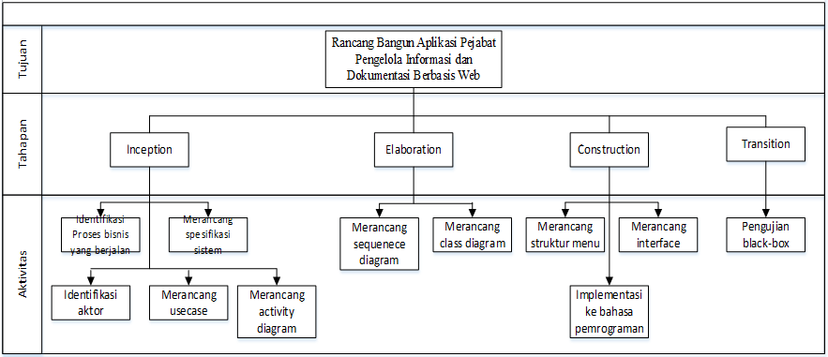
Metodologi Penelitian
Work Breakdown Structure
Diagram Alur Aktivitas
Notes:
Work Breakdown Structure (WBS) berfungsi sebagai mekanisme untuk penjadwalan program dan perencanaan fiskal dan menyediakan sarana untuk mengkoordinasikan dan mengendalikan beragam kegiatan program, dan untuk melaporkan kemajuan dan status selama proyek.

Slide 5
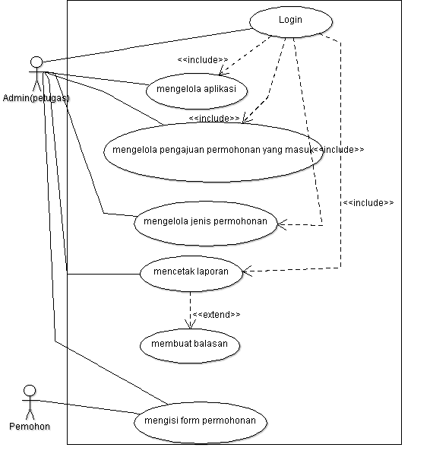
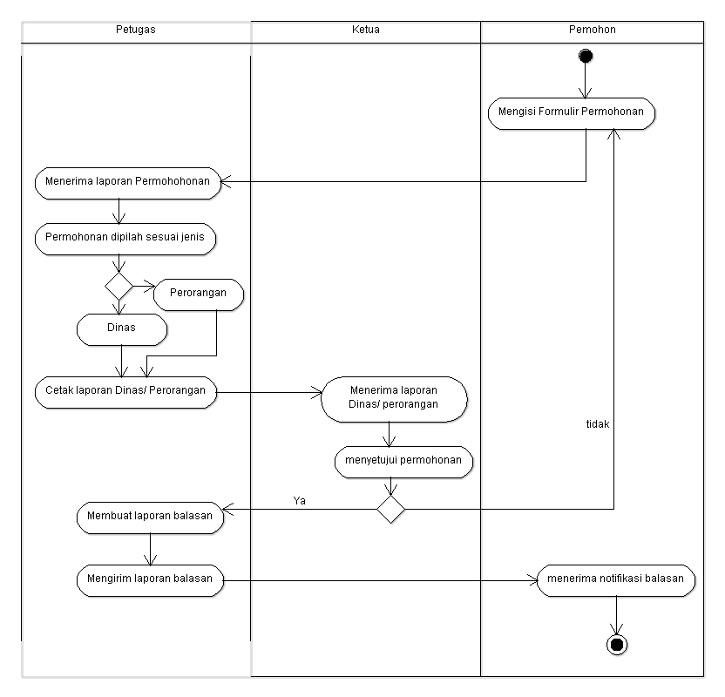
Hasil dan Pembahasan
Proses bisnis yang sedang berjalan
Use Case Diagram

Slide 6
Kesimpulan
Kerja praktik yang dilakukan di Bappeda Kab. Garut
mengasilkan aplikasi PPID yang berfokus pada pengajuan permohonan.

